Slide 1
ВАЛЕНКИ

Slide 6
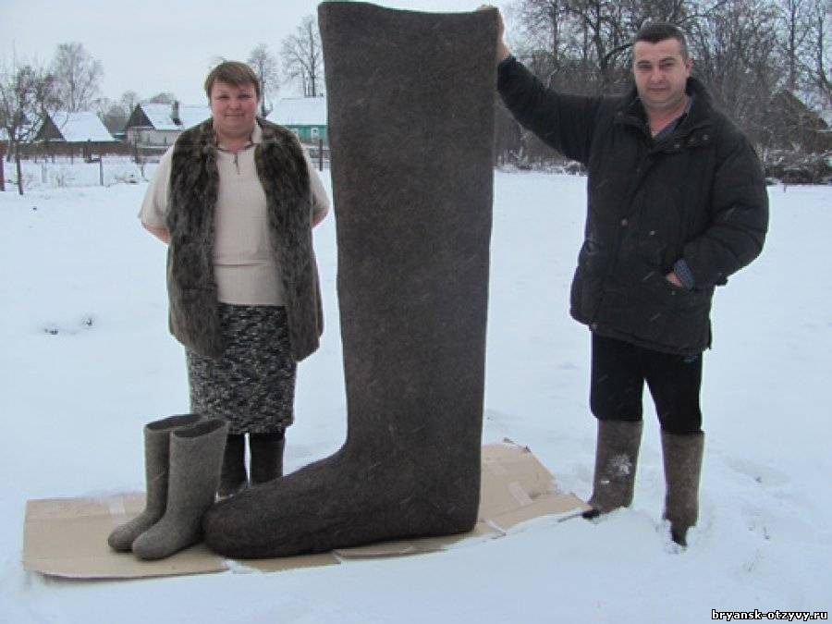
ИНТЕРЕСНЫЕ ФАКТЫ О ВАЛЕНКАХ
На изготовление одной пары валенок уходит в зависимости от размера от 4 до 7 кг шерсти.
На место в Книге рекордов Гиннесса претендуют два валенка – гиганта. Один, 120 размера , высотой 157 см с. Кубенском под Вологдой , другой в Петербурге – 6 метров

Slide 7
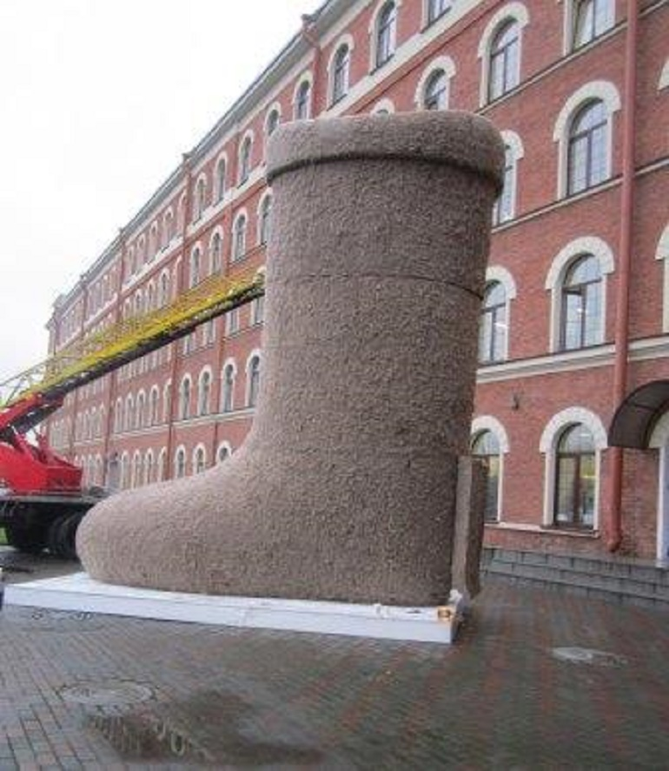

Slide 8
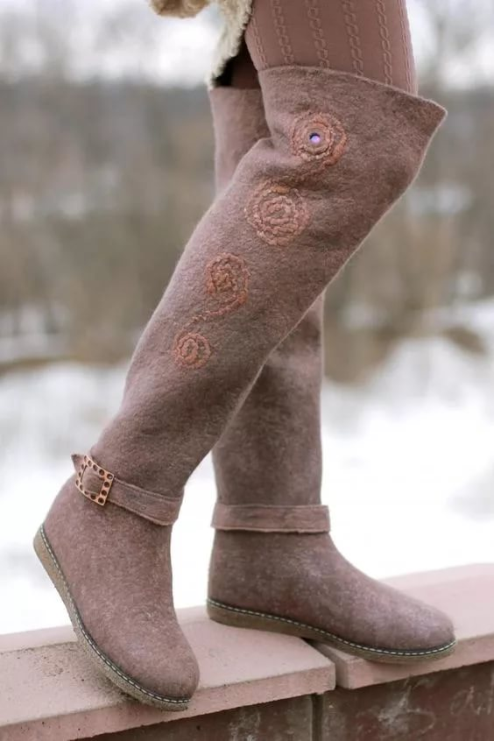
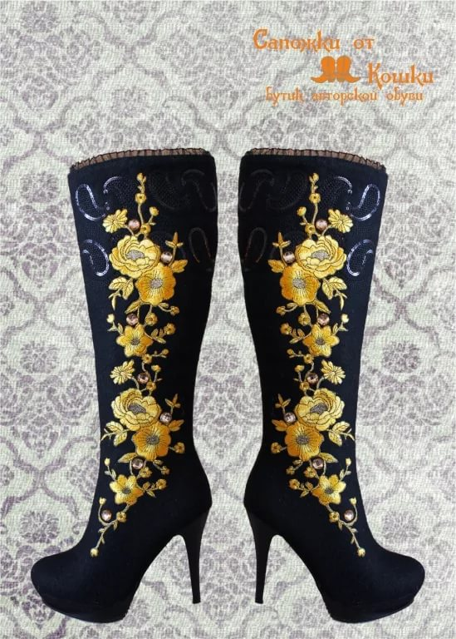
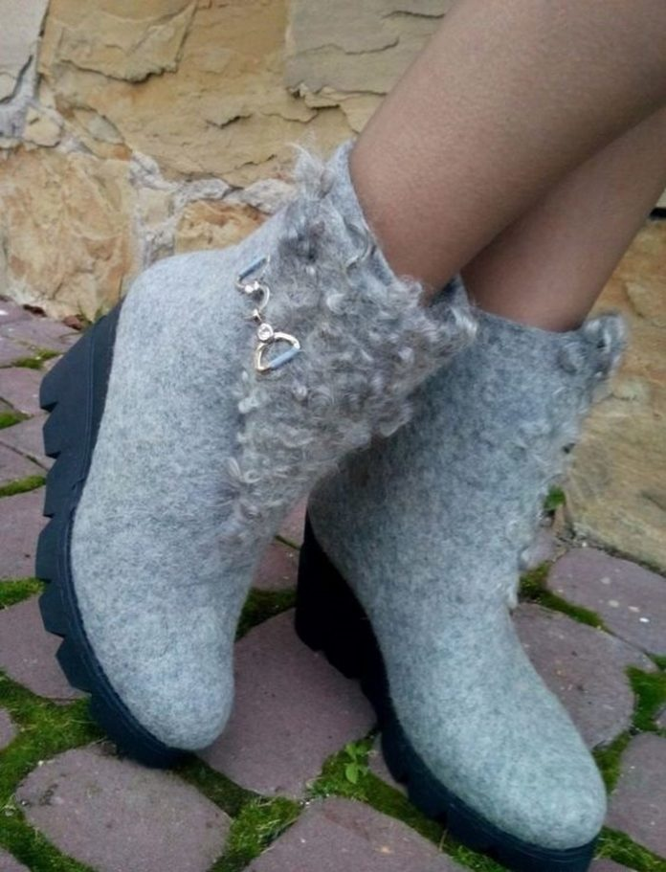
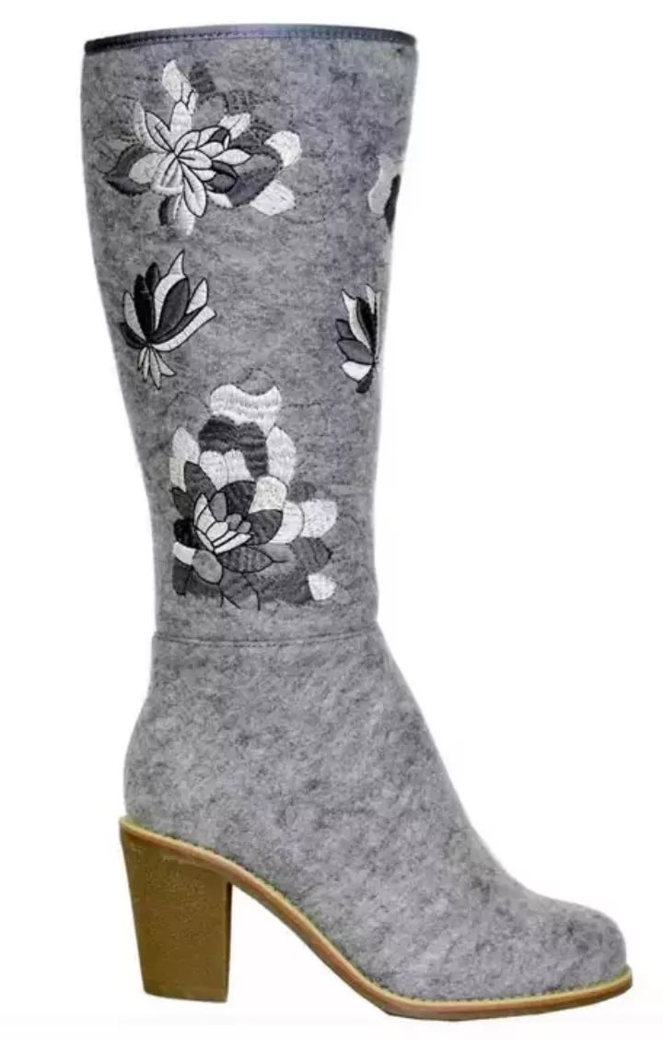
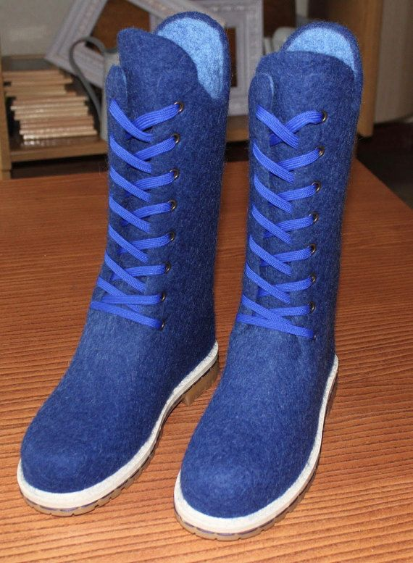
ВАЛЕНКИНА КАБЛУКАХ

Slide 9
